Slide 1
SÉANCE A3 · MODULE 3
Les outils, et les lieux qui vont avec
Dix-huit mots tiennent tout le module : ceux de la recherche, ceux de l'économie d'une région, ceux de la candidature écrite. Aujourd'hui, on les installe.
75 minutes · Chercher un emploi en région
Notes:
Séance de vocabulaire. Le piège serait d'en faire une liste à apprendre : chaque mot est ici rattaché à un lieu, à un geste ou à un document réel. Garder ce rattachement.

Slide 2
OBJECTIFS DE LA SÉANCE
À la fin, je serai capable de…
1
associer chaque outil de la recherche d'emploi à ce qu'il fait ;
2
nommer les lieux du travail industriel en région ;
3
employer les dix-huit mots du module avec leur article ;
4
distinguer un secteur d'activité d'un métier.
A3 · Chercher un emploi en région
2
Notes:
Le dernier objectif règle une confusion tenace : « la construction » est un secteur, « charpentier » est un métier.

Slide 3
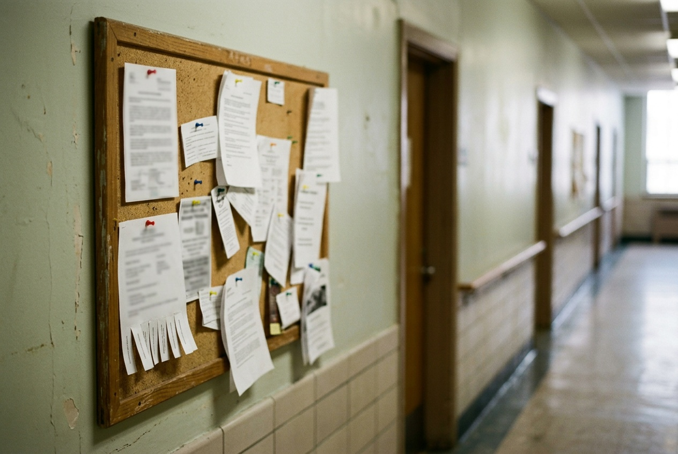
OBSERVATION
Qu'est-ce qu'on voit sur cette photo ?
Où trouve-t-on encore des offres punaisées comme celles-là ?
Et où les trouve-t-on autrement ?
Qu'est-ce qu'une offre doit dire pour être utile ?
Avez-vous déjà répondu à une annonce affichée ?
A3 · Chercher un emploi en région
3
Notes:
Beaucoup d'élèves n'ont vu que des offres en ligne. Le babillard existe encore dans les usines, les CPE et les épiceries : c'est un canal réel, et souvent moins encombré.

Slide 4
ANALYSE
Chaque outil a son travail
OUTIL
CE QU'IL FAIT — ET RIEN D'AUTRE
IMT en ligne
les salaires et les perspectives, par région
Le curriculum vitæ
résume la formation et l'expérience
La lettre d'accompagnement
pourquoi ce poste-là, et pourquoi vous
Le portrait économique
de quoi vit un territoire, en chiffres
Aucun ne remplace un autre.
A3 · Chercher un emploi en région
4
Notes:
Diapositive à photographier. Exercice `prOutils` du module interactif : les élèves le referont seuls, en glisser-déposer.

Slide 5
VOCABULAIRE · 1 DE 2
L'économie d'une région
un secteur d'activité
Un grand groupe d'entreprises qui font le même genre de travail : la forêt, la santé.
la transformation
Le travail qui change une matière brute en produit : l'arbre en planche, le minerai en métal.
une usine
Le grand bâtiment où l'on fabrique ou transforme des produits à l'aide de machines.
la main-d'œuvre
L'ensemble des personnes qui travaillent, ou qui pourraient travailler, dans une région.
la relève
Les personnes plus jeunes qui prendront la place de celles qui partent à la retraite.
un quart de travail
La tranche d'heures pendant laquelle une équipe travaille : le jour, le soir, la nuit.
A3 · Chercher un emploi en région
5
Notes:
« La main-d'œuvre » et « la relève » sont les deux mots que l'employeur emploiera en B2. Les installer maintenant.

Slide 6
VOCABULAIRE · 2 DE 2
Lire, comparer, se présenter
le produit intérieur brut
La valeur totale de ce qui est produit dans un territoire pendant une année.
un portrait économique
Le document qui décrit, chiffres à l'appui, de quoi vit un territoire.
l'embauche
Le fait d'engager quelqu'un, et le moment où ça se décide.
une offre d'emploi
L'annonce par laquelle un employeur fait savoir qu'il cherche quelqu'un.
une candidature
L'ensemble des documents qu'une personne envoie pour se proposer à un poste.
un atout
Ce qui joue en votre faveur et vous distingue des autres personnes qui postulent.
A3 · Chercher un emploi en région
6
Notes:
« Un atout » revient au bloc D, dans l'offre d'emploi : ce n'est pas la même chose qu'une exigence, et la distinction décide de tout.

Slide 7
ANALYSE
Les lieux du dossier
La salle multiservice
Le laboratoire de contrôle
des postes informatiques, une imprimante, un agent — et rien à payer
une paillasse, des éprouvettes, une balance de précision
L'usine de transformation
Le babillard
des bâtiments de tôle, des cheminées, un stationnement d'employés
des feuilles punaisées, dans un couloir d'usine ou d'école
La table de cuisine
La route régionale
deux feuilles imprimées, un stylo, une tasse — le vrai bureau
de la forêt, un village au loin, quatre cents kilomètres de Montréal
A3 · Chercher un emploi en région
7
Notes:
Exercice `prImg` du module interactif. Le dernier n'est pas décoratif : un déménagement en région est aussi une question de distance, et le module ne le cache pas.

Slide 8
VOCABULAIRE
Le mot juste
Complétez avec un mot du dossier.
1
La construction est le ___ qui a le plus grandi cette année.
2
Il manque de ___ dans les laboratoires de la région.
3
Le poste affiché est sur le ___ de jour.
4
Dans ce métier-là, la ___ ne suit plus depuis dix ans.
5
Il n'a reçu que onze ___ en six mois.
6
Neuf ans de cahier de laboratoire, c'est un ___ sérieux.
A3 · Chercher un emploi en région
8
Notes:
Faire dire la phrase entière à voix haute une fois corrigée. L'article compte autant que le mot.

Slide 9
CORRECTION
Le mot juste
Correction — on lit la réponse, on ne commente pas l'erreur.
1
La construction est le ___ qui a le plus grandi cette année. » secteur d'activité
2
Il manque de ___ dans les laboratoires de la région. » main-d'œuvre
3
Le poste affiché est sur le ___ de jour. » quart de travail
4
Dans ce métier-là, la ___ ne suit plus depuis dix ans. » relève
5
Il n'a reçu que onze ___ en six mois. » candidatures
6
Neuf ans de cahier de laboratoire, c'est un ___ sérieux. » atout
A3 · Chercher un emploi en région
9
Notes:
Corriger en groupe. Donner la bonne réponse, sans revenir sur qui s'est trompé.

Slide 10
BILLET DE SORTIE
Nommez le secteur d'activité de votre métier, puis un autre où il pourrait servir.
Un même métier sert souvent dans deux ou trois secteurs.
Exemple : un mécanicien, dans le transport et dans la fabrication.
A3 · Chercher un emploi en région
A3 · Chercher un emploi en région
10
Notes:
Cette question prépare le bloc B : c'est en changeant de secteur, pas de métier, que plusieurs élèves trouveront.

